Slide 1
Государственное учреждение
образования
«Средняя школа № 6
г. Жодино»
"Родина моя Беларусь
в лицах"

Slide 2
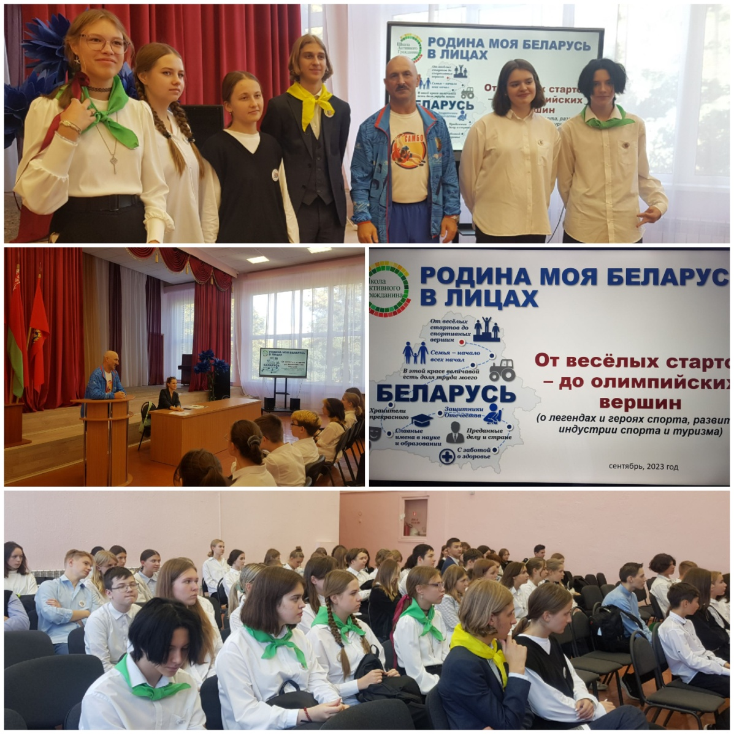
От весёлых стартов до спортивных вершин
На встречу с учащимися были приглашены директор
ГУ «СДЮШОР г.Жодино» Чубис Екатерина Владимировна и тренер-преподаватель отделения «Самбо»
Каперский Игорь Владимирович

Slide 3
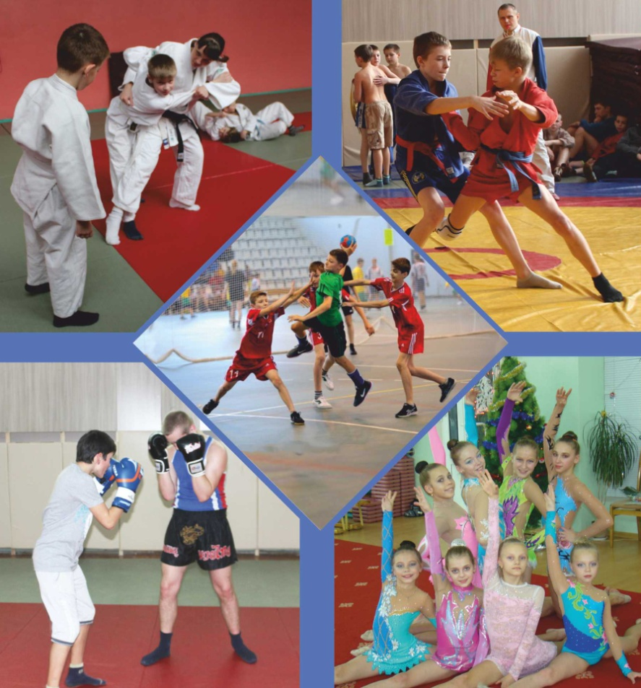
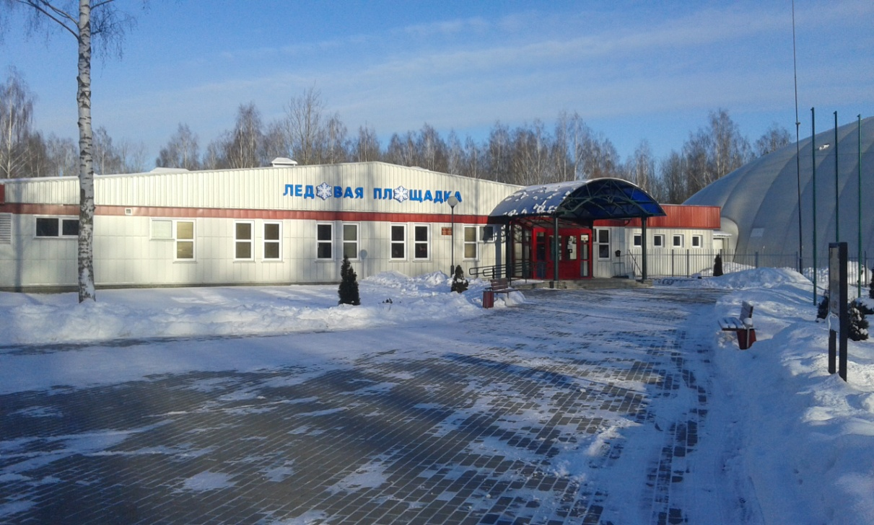
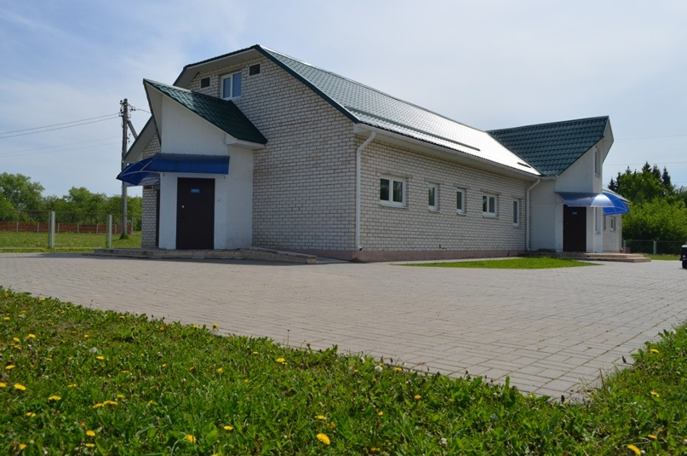
От весёлых стартов до спортивных вершин
Екатерина Владимировна рассказала ребятам
о ГУ «СДЮШОР № 1 г. Жодино», о его основных направлениях, какими видами спорта и с какого возраста можно заниматься. Игорь Владимирович остановился более подробно на таких видах спорта, как самбо
и дзюдо. Учащиеся прослушали информацию
и смогли задать интересующие вопросы,
а некоторые из ребят захотели записаться в секции.

Slide 4
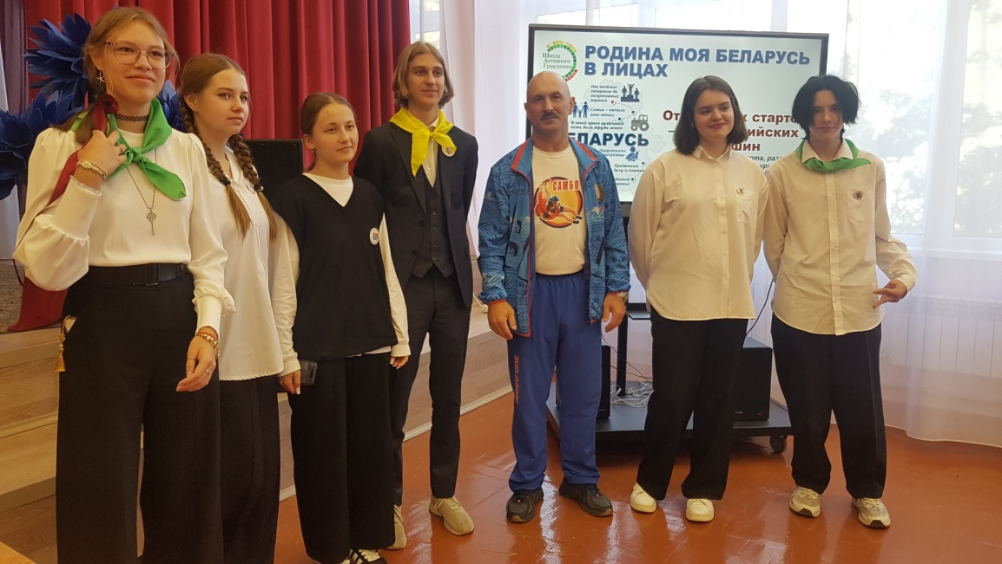
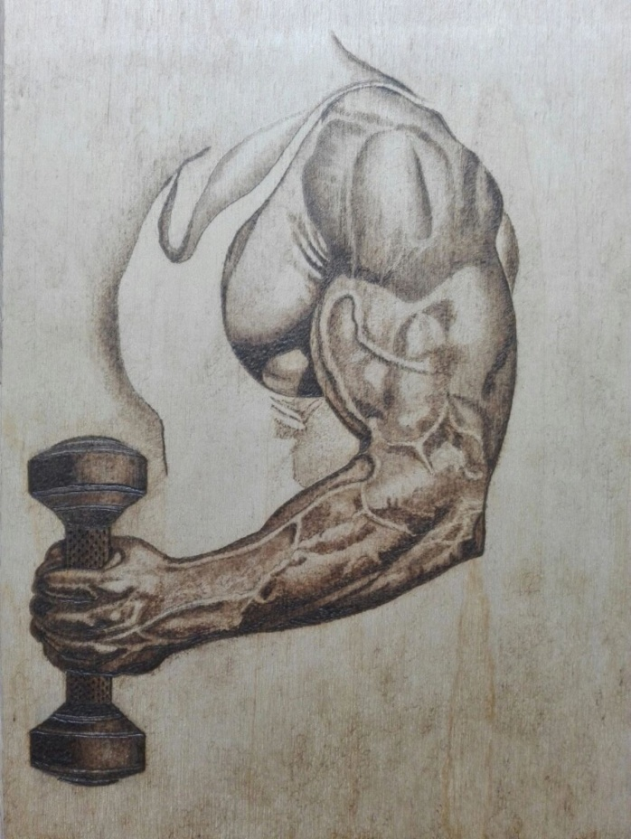
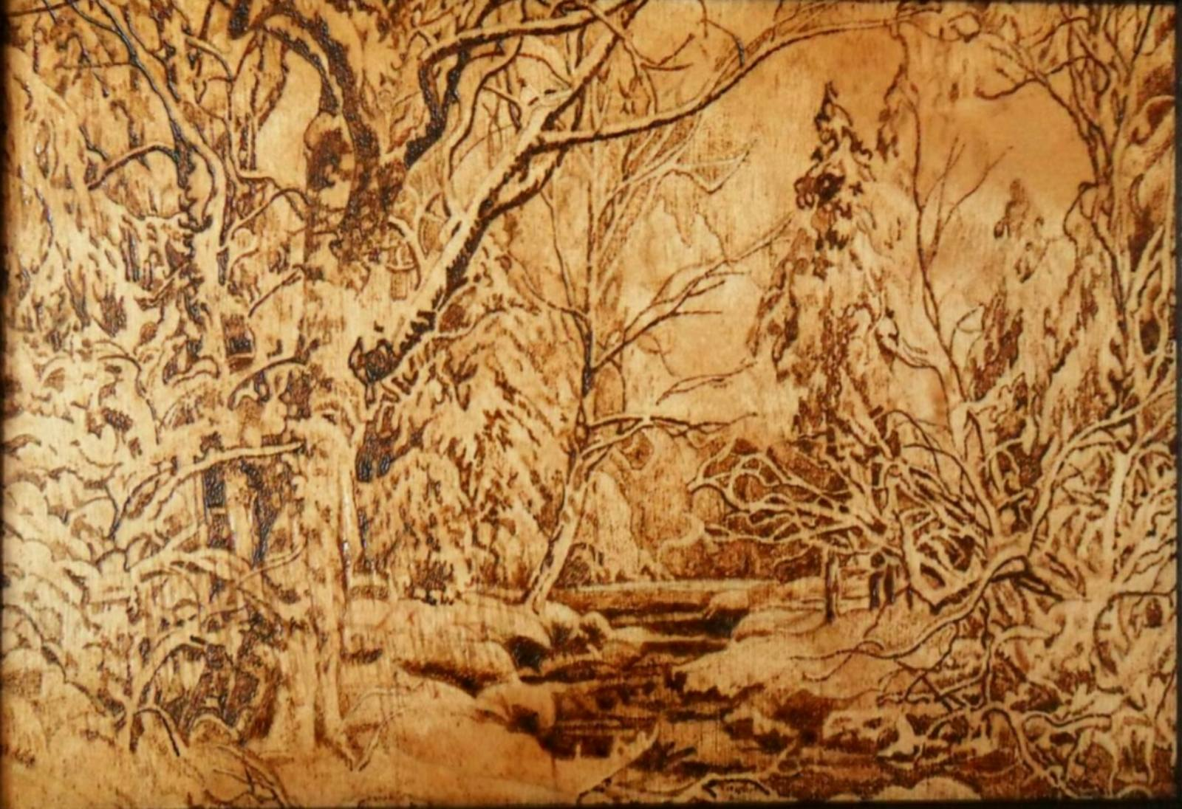
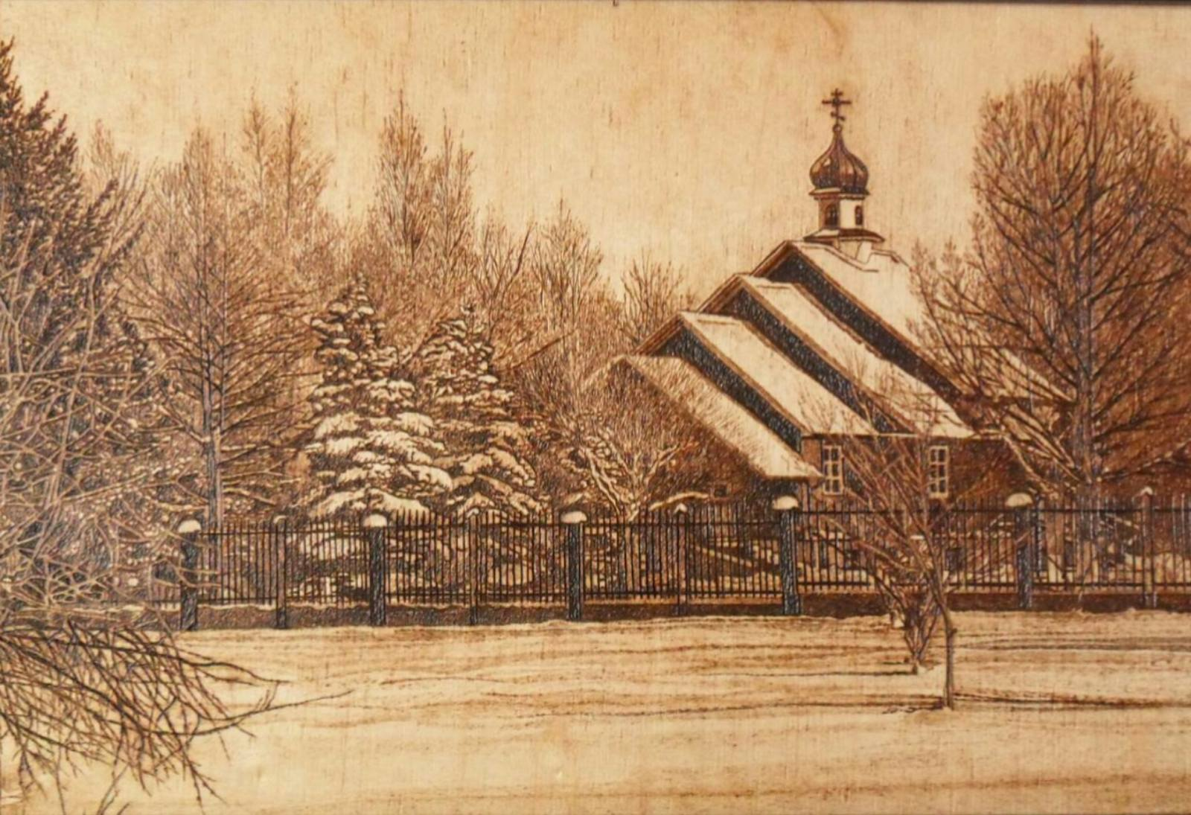
От весёлых стартов до спортивных вершин
А еще ребята узнали, что у Игоря Владимировича есть интересное хобби:
он увлекается пирографией. Этим видом деятельности он занимается уже более 40 лет

Slide 5
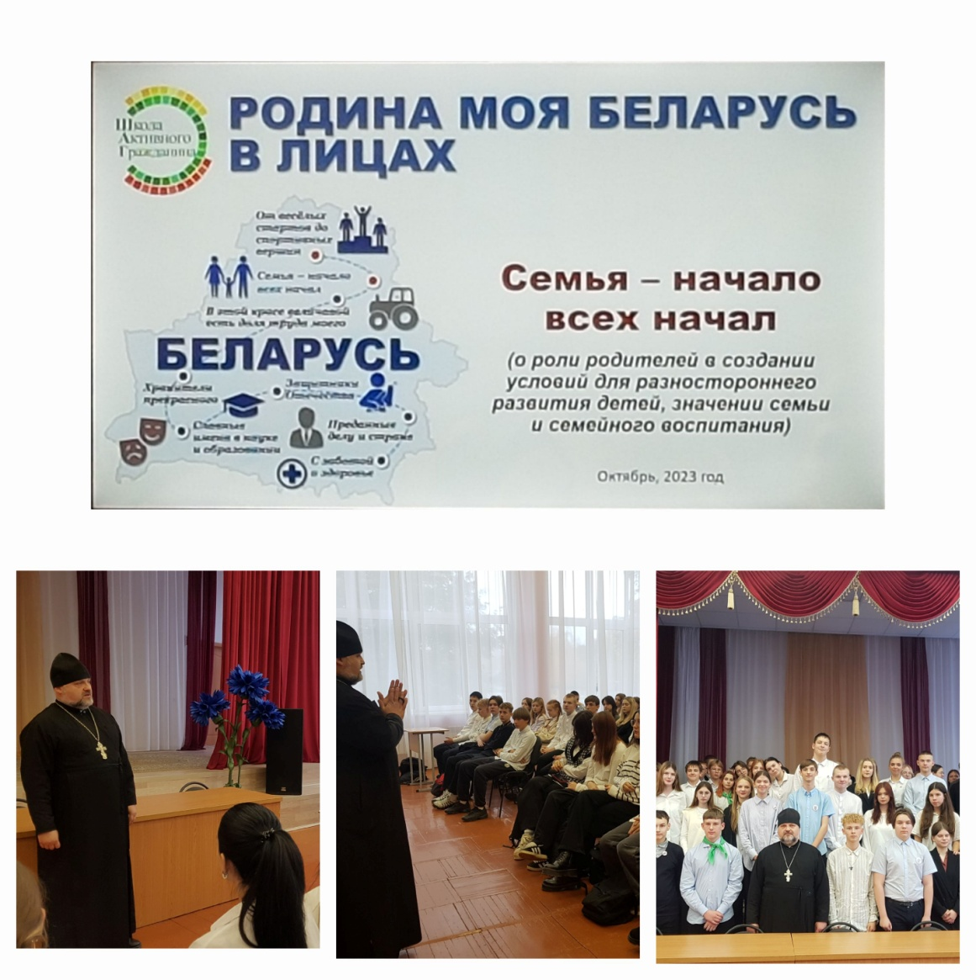
Семья – начало всех начал
В этот день на встречу
с ребятами нашей школы был приглашен священник Виталий Грак

Slide 6
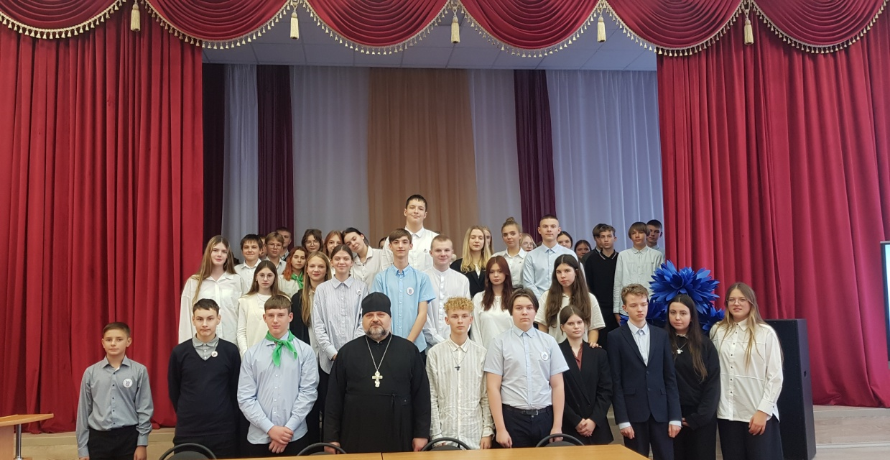
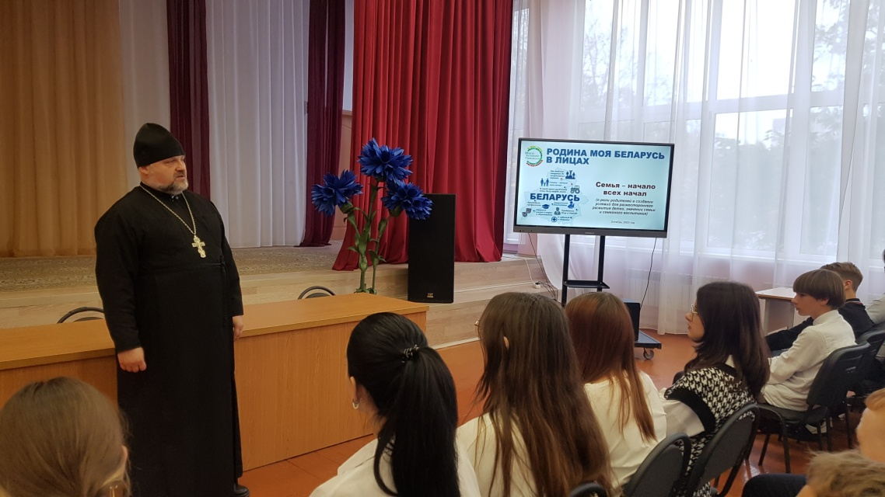
Семья – начало всех начал
Священник Виталий рассказал учащимся
о ценности семьи в обществе, о том что в семье человек рождается не только физически, но и духовно. Семья – это дом, место, где всегда поймут и поддержат, помогут решить проблемы и искренне разделят радость

Slide 7
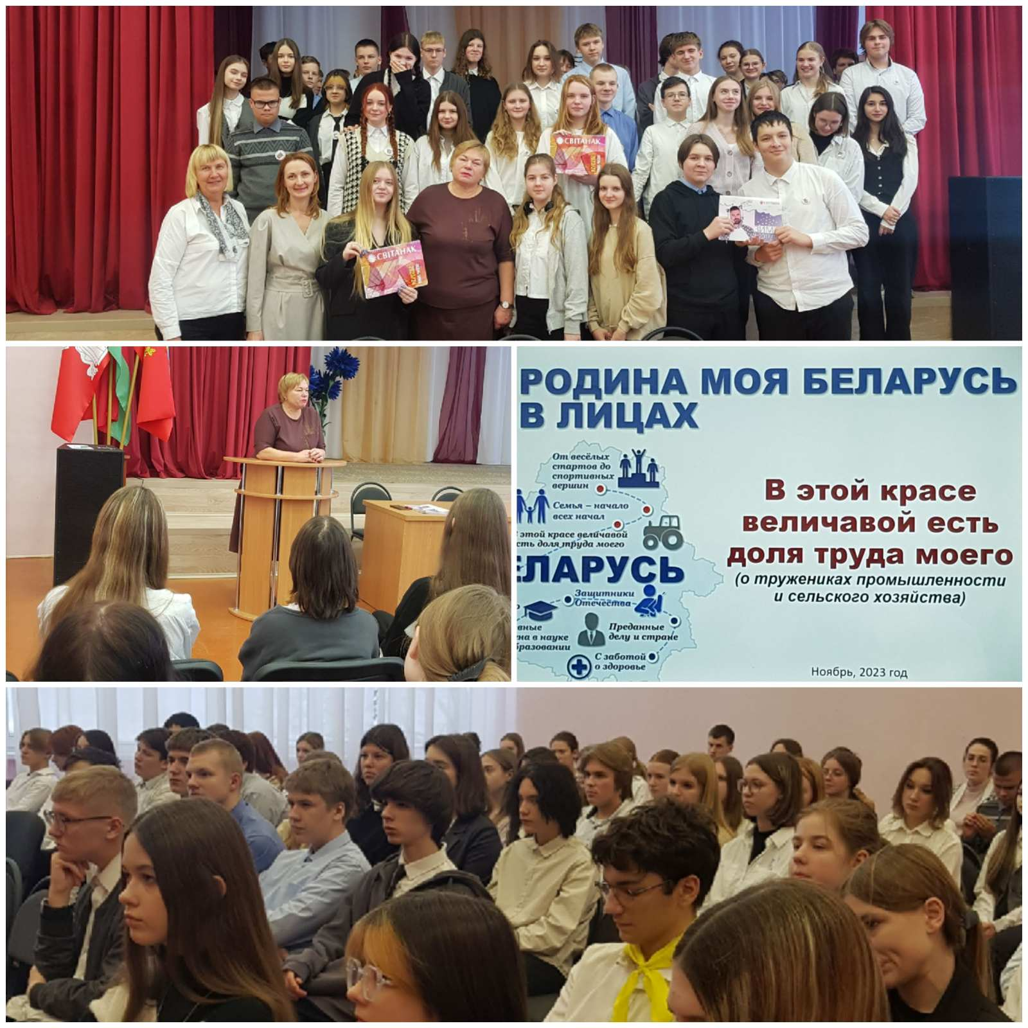
В этой красе величавой есть доля труда моего
На встречу к учащимся
8-11 классов была приглашена
заместитель директора
по идеологической работе
ОАО «Світанак»
Шишко Елена Ивановна

Slide 8
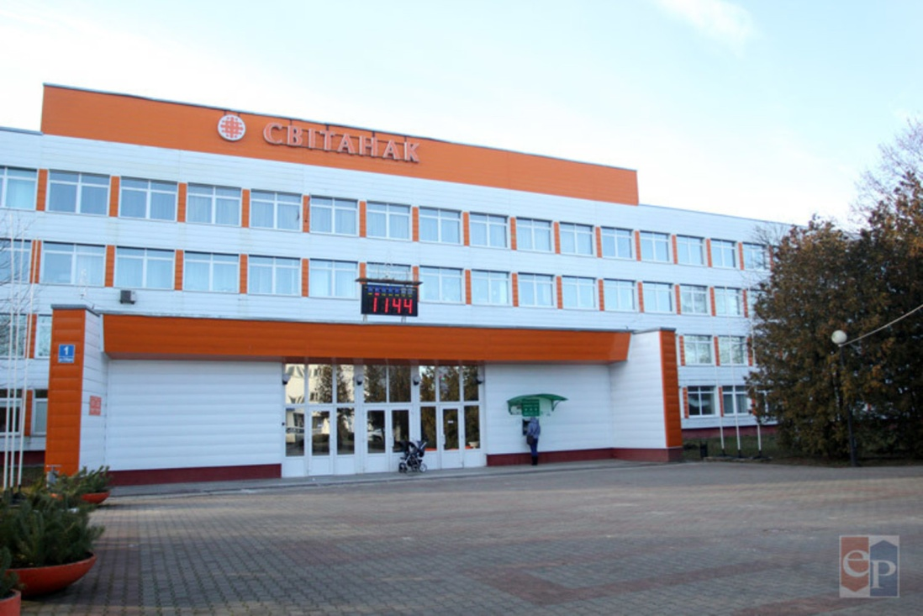
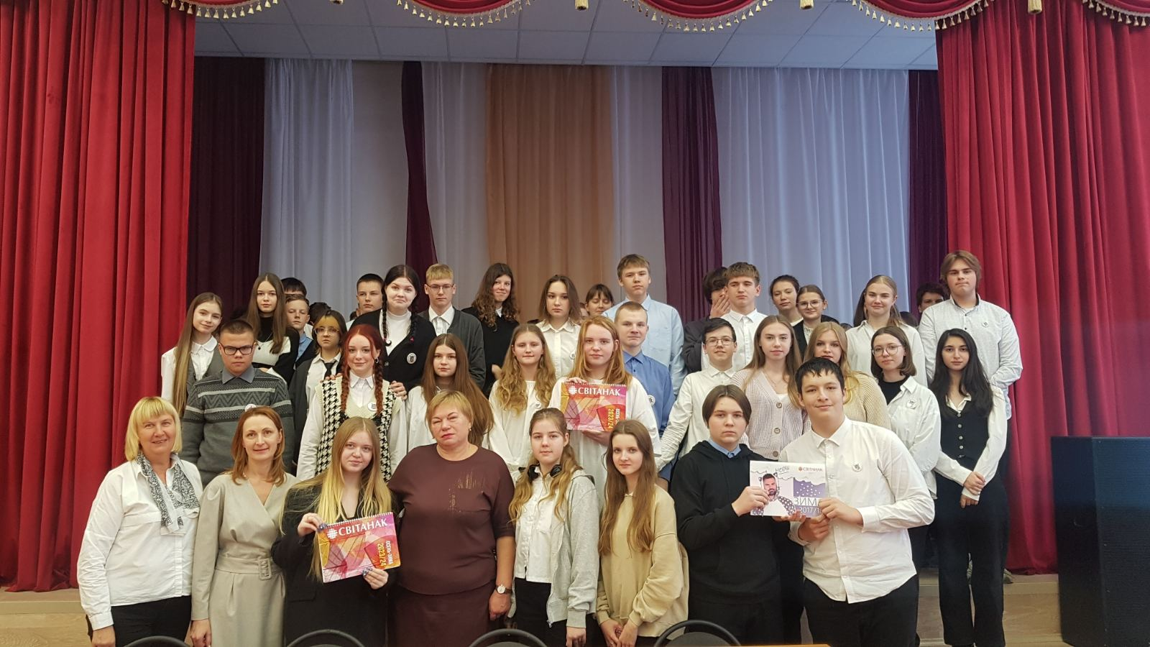
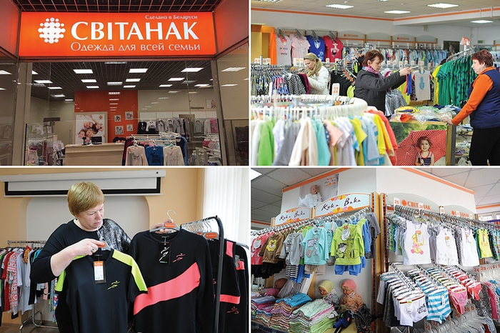
В этой красе величавой есть доля труда моего
Елена Ивановна рассказала ребятам о своем трудовом пути,
о том какую должность занимает и что входит в ее обязанности. Затем более подробно остановилась на деятельности ОАО «Світанак» и подарила участникам встречи рекламную продукцию.
В завершении ребята смогли задать интересующие вопрсы

Slide 9
Хранители прекрасного
19 декабря в нашей школе прошла встреча
с иереем Федором Малеевым

Slide 10
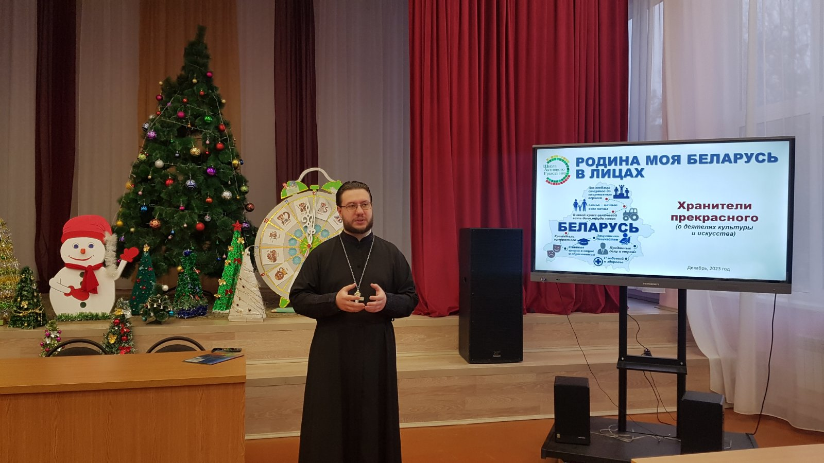
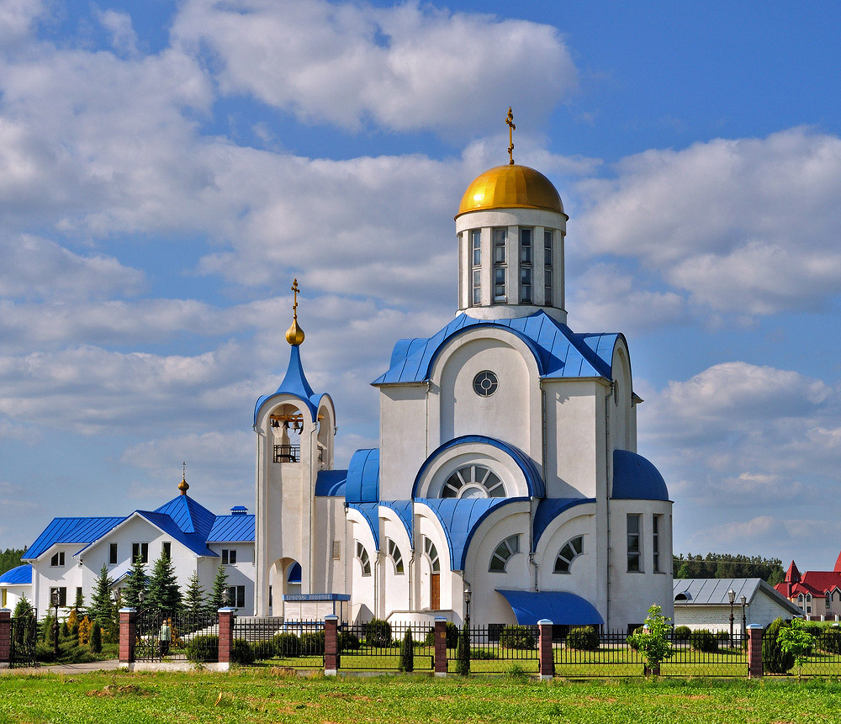
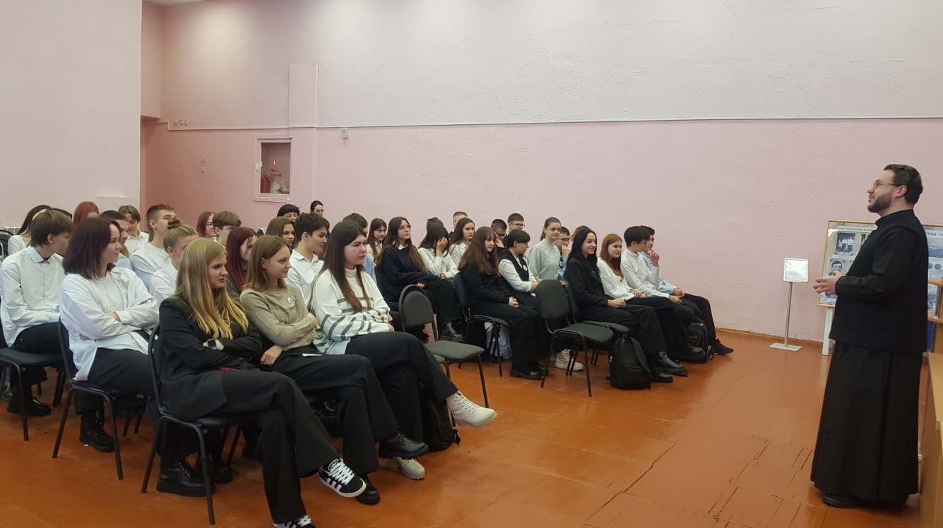
Хранители прекрасного
В ходе встречи учащиеся смогли узнать в какой церкви служит наш гость, о духовном возрождении, духовных ценностях и традициях

Slide 11
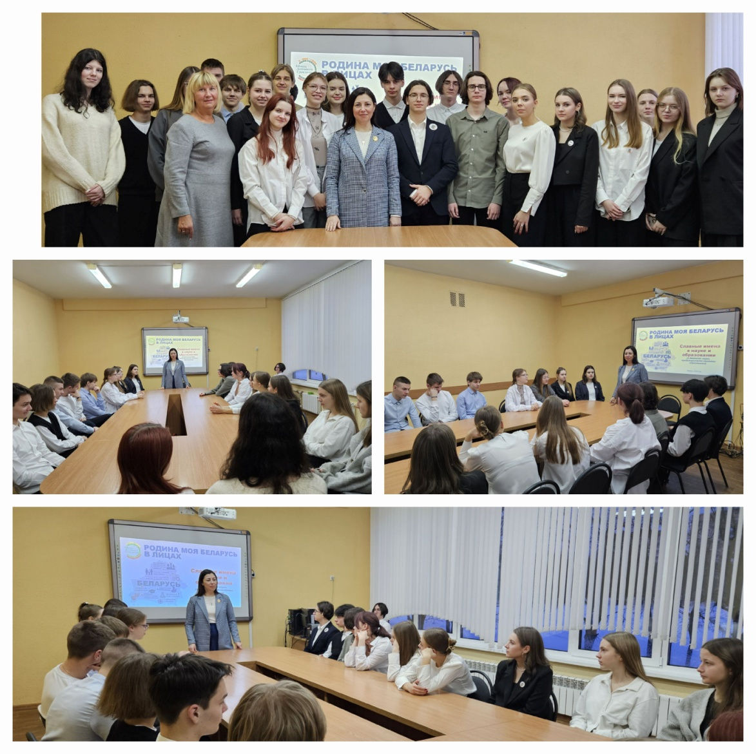
Славные имена в науке и образовании
В четверг, 25 января,
в рамках информационо-образовательного проека «ШАГ» нашу школу посетила начальник отдела ЗАГС Жодинского горисполкома
Кухто Марина Васильевна

Slide 12
Защитники Отечества
22 февраля на встречу с учащимися были приглашены полковник запаса Рудков Юрий Игоревич и капитан запаса Козлов Юрий Евгеньевич

Slide 13
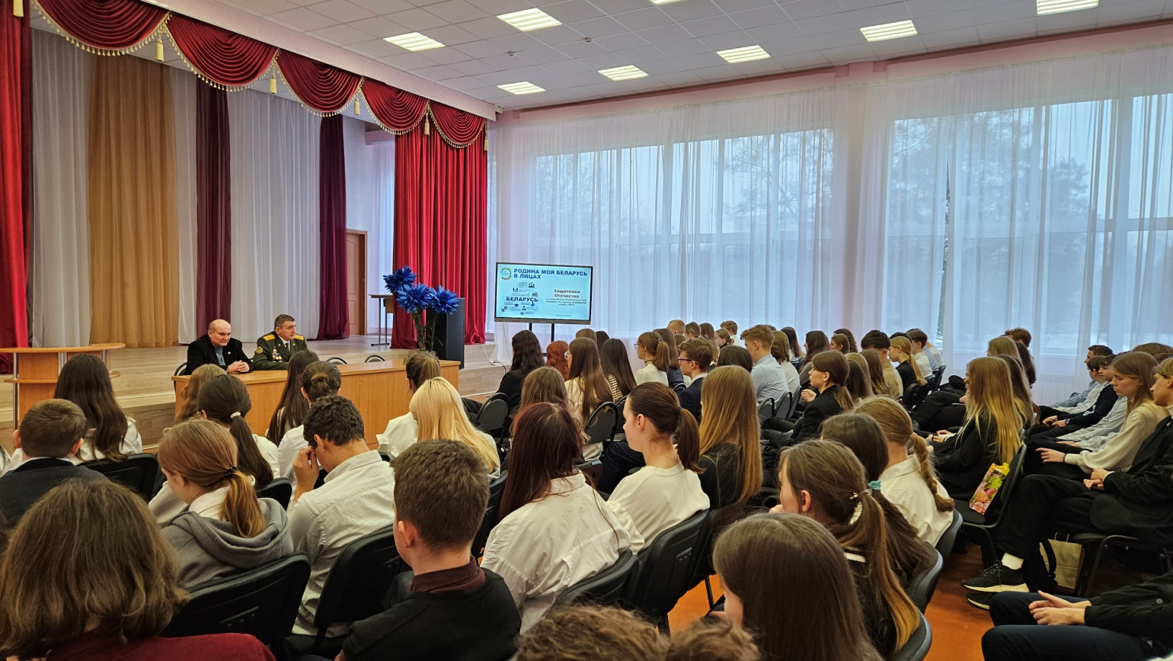
Защитники Отечества
В ходе встречи гости рассказали ,почему решили стать Защитникаими Отечества, где проходили службу. Так же затронули вопросы современной армии, солдатской доблести, готовности к исполнению гражданского долга

Slide 14
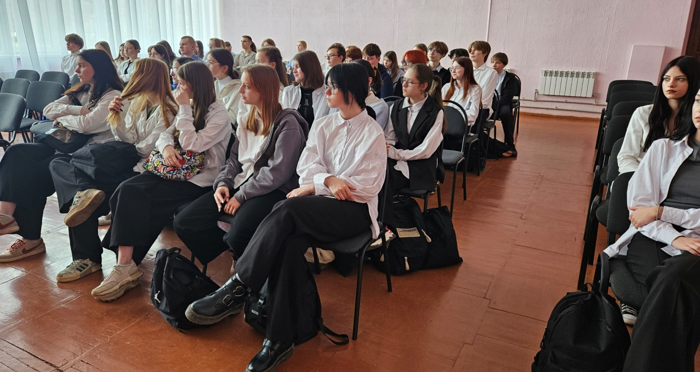
Преданные делу и стране
21 марта в ходе информационно-образовательного проекта ШАГ учащиеся 8-11 классов актуализировали знания о государственном управлении Республики Беларусь, познакомились с земляками, которые являются государственными деятелями, представителями органов государственного управления

Slide 15
С заботой о здоровье
25 апреля на встречу с ребятами была приглашена врач-валеолог УЗ «Жодинская ЦГБ» Смальцер В.Н. Она рассказала какова важнейшая задача белорусской медицины, какие учреждения образования в Республике Беларусь готовят специалистов для здравоохранения, какие условия созданы в нашей стране для сохранения и укрепления здоровья детей, молодежи, взрослых , какими достижениями в области медицины могут гордится белорусы

